Slide 1

Обобщающий урок по теме
«Основы экологии» 11 класс
пресс – конференция
«За экологически чистую планету» (предвыборная кампания партии «Зеленых»)

Slide 2
Цель: проверить степень сформированности знаний о строении экосистем, умения объяснить влияние экологических факторов на организмы, взаимосвязи организма и окружающей среды, причины нарушений развития организмов, необходимости сохранения многообразия видов, выявлять антропогенные изменения в экосистемах своей местности и оценивать последствия собственной деятельности в окружающей среде.
Задачи:
создать ситуацию, способствующую самостоятельному поиску решения проблемы;
создать на уроке атмосферу сотворчества, взаимодействия и дискуссии;
сформировать бережное отношение к окружающей среде;
воспитать экологическую культуру;
формировать мотивацию природоохранной деятельности;
формировать культуру общения на уроке, работу в группах, работу на компьютере.

Slide 3
Оборудование: проектор, компьютер, карандаши, фломастеры, презентации.
Девиз урока:
«Вы обитатели одной планеты, пассажиры одного корабля»
(Антуан де Сент-Экзюпери)

Slide 4
Ход урока:
Девиз нашего урока не случаен. Да, Земля наша поистине – корабль, который не столь велик, как кажется. При нынешних скоростях облететь Землю можно за полтора часа. Что касается хрупкости, то здесь тоже нет преувеличений. Над многими районами планеты повисла угроза необратимых разрушений природных условий, в результате беспорядочной эксплуатации природных ресурсов, варварского и бесконтрольного загрязнения окружающей среды.
Сегодня 20 % населения станы живет в зонах экологического бедствия, а еще 35-40 % - в экологически неблагоприятных условиях.
И что же делать?

Slide 5
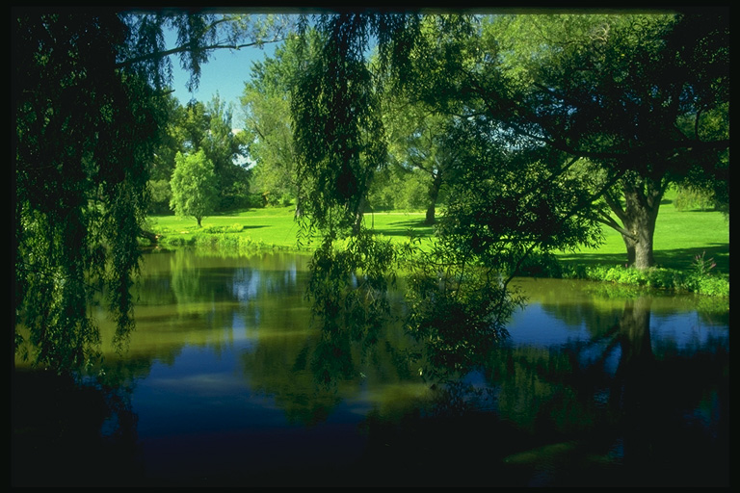
Наша пресс - конференция посвящается этой важной проблеме – проблеме охраны природы, вопросам положительного и отрицательного влияния на окружающую среду, мерам борьбы с загрязнением атмосферы, воды, почвы.
Исходя из вышесказанного, мы предлагаем вам, дорогие избиратели ознакомиться с основными доводами наших «политических» платформ и выразить отношение к избирательским блокам партии «Зеленых».

Slide 6
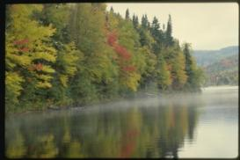
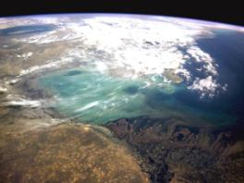
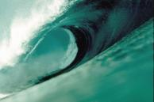
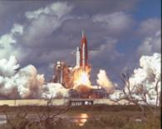
Наша пресс- конференция будет проходить в 3 этапа:
1 этап: лидеры блоков излагают свои доводы о состоянии воздуха, почв, воды;
2 этап: «Конкурс плакатов»;
3 этап: «Письмо потомкам».

Slide 7

Берегите Землю!

Slide 8
Заключение:
Деятельность человека достигла глобальных масштабов, и теперь она может оставаться безумной. Тактика и стратегия хозяйственной деятельности сейчас просто не должна существовать без строго научного обоснованного экологического подхода. И поэтому на первый план выступает проблема экологической грамотности и экологической культуры человека.

Slide 9
Возвращаясь к девизу урока, хочется сказать, что, действительно, только экологически грамотный культурный человек может понять всю глубину нынешнего вопроса, правильно принять решение и тогда уже точно найдется всем место в корабле по имени Земля.
И здесь уместно еще раз обратится к древним мыслителям за мудрым советом : «Рассчитываешь на год – сажай рис, рассчитываешь десять лет – сажай деревья, рассчитываешь на сто лет – просвещай людей» китайский мыслитель Гуан Цзы.

